Slide 1
我国2017年最新科技成果展示

Slide 2
“翼龙”Ⅱ
首艘国产航母
光量子计算机
喷气式大型客机C919
硬X射线调制望远镜卫星“慧眼”
动车组“复兴号”
全球首颗量子科学实验卫星“墨子号”

Slide 3
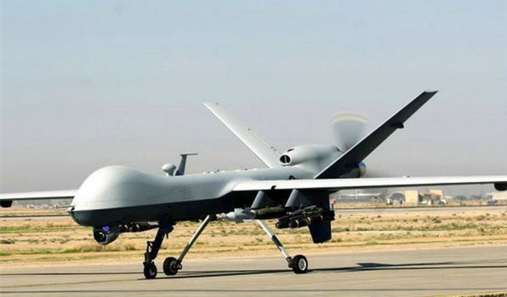
“翼龙”Ⅱ
2017年2月27日，中国航空工业自主研制的新型长航时侦察打击一体型多用途无人机系统“翼龙”Ⅱ成功首飞，中国成为全世界继美国之后具备新一代察打一体无人机研制能力的国家。“翼龙”Ⅱ属于世界一流水平，是中国首款装配涡轮螺旋桨发动机的无人机，能够执行侦察、监视和对地打击等任务，经扩展还能进行情报收集、电子战、搜救，适用于军事任务、反恐维稳、边境巡逻和民事用途。

Slide 4
“翼龙”Ⅱ
首艘国产航母
光量子计算机
喷气式大型客机C919
硬X射线调制望远镜卫星“慧眼”
动车组“复兴号”
全球首颗量子科学实验卫星“墨子号”

Slide 5
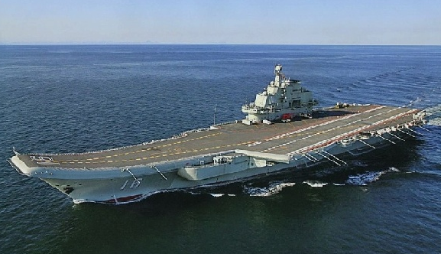
首艘国产航母
2017年4月26日，中国首艘国产航母001A型在大连造船厂正式下水，标志着中国国防实力迈向新阶段，中国一跃成为目前全世界仅有的三个正在建造/海试大型航母的国家之一。

Slide 6
“翼龙”Ⅱ
首艘国产航母
光量子计算机
喷气式大型客机C919
硬X射线调制望远镜卫星“慧眼”
动车组“复兴号”
全球首颗量子科学实验卫星“墨子号”

Slide 7
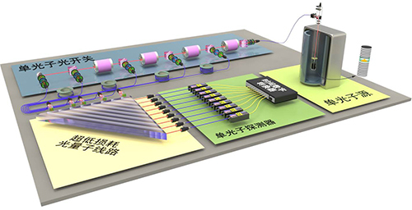
2017年5月3日，世界首台超越早期经典计算机的光量子计算机在我国诞生，为最终实现超越经典计算能力的量子计算这一被国际学术界称为“量子称霸”的目标，奠定了坚实的基础。量子计算利用量子相干叠加原理，具有超快的并行计算和模拟能力。计算能力随可操纵的粒子数呈指数增长，可为经典计算机无法解决的大规模计算难题提供有效解决方案。

Slide 8
“翼龙”Ⅱ
首艘国产航母
光量子计算机
喷气式大型客机C919
硬X射线调制望远镜卫星“慧眼”
动车组“复兴号”
全球首颗量子科学实验卫星“墨子号”

Slide 9
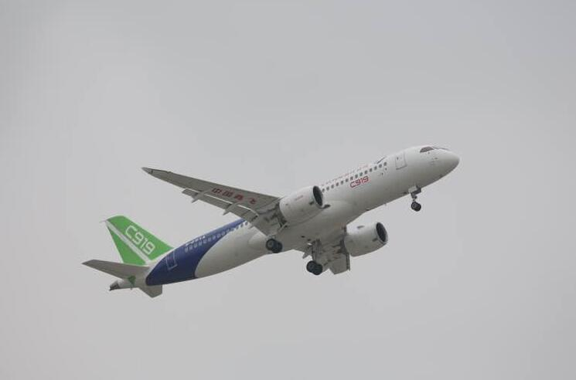
喷气式大型客机C919
2017年5月5日，我国自主研制的新一代喷气式大型客机C919在上海浦东机场成功首飞。C919的机翼设计采用了超临界机翼，可使飞机的巡航气动效率提高20%以上，进而使其巡航速度提高将近100多千米/小时。C919综合性能处于国际领先水平，与波音737MAX和空客A320neo相当。

Slide 10
“翼龙”Ⅱ
首艘国产航母
光量子计算机
喷气式大型客机C919
硬X射线调制望远镜卫星“慧眼”
动车组“复兴号”
全球首颗量子科学实验卫星“墨子号”

Slide 11
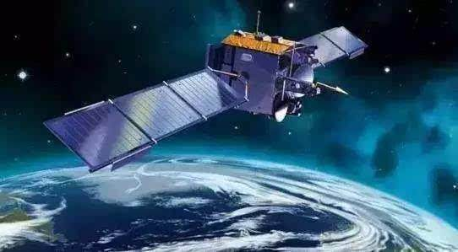
硬X射线调制望远镜卫星“慧眼
2017年6月15日，我国在酒泉卫星发射中心采用长征四号乙运载火箭，成功发射硬X射线调制望远镜卫星“慧眼”。该卫星有效载荷种类全、规模大、探测模式多，在世界现有同类卫星中，具有先进的暗弱变源的巡天能力、独特的多波段快速光变观测能力。该卫星将对一系列的高能天体及其活动开展前沿性探索，为高能物理研究提供有力支持。

Slide 12
“翼龙”Ⅱ
首艘国产航母
光量子计算机
喷气式大型客机C919
硬X射线调制望远镜卫星“慧眼”
动车组“复兴号”
全球首颗量子科学实验卫星“墨子号”

Slide 13
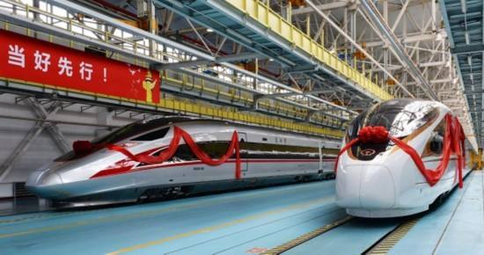
2017年6月26日，中国自主研制的标准动车组“复兴号”成功开通。与“和谐号”相比，“复兴号”不仅寿命提升了50%，长达30年，而且时速最高达400km/h，同时车厢里提供充电、wifi以及阅读灯等设施。“复兴号”实现了我国高铁从最早的“洋基因”、“混血”，到现在“纯种”的巨大跨越！

Slide 14
“翼龙”Ⅱ
首艘国产航母
光量子计算机
喷气式大型客机C919
硬X射线调制望远镜卫星“慧眼”
动车组“复兴号”
全球首颗量子科学实验卫星“墨子号”

Slide 15
“墨子号”
2017年8月10日，中国科学技术大学潘建伟团队宣布，全球首颗量子科学实验卫星“墨子号”圆满完成三大科学实验任务：量子纠缠分发、量子密钥分发、量子隐形传态，实验成果先后登在了顶级学术期刊《科学》和《自然》上。“墨子号”开启了全球化量子通信、空间量子物理学和量子引力实验检验的大门，为中国在国际上抢占了量子科技创新的制高点，成为国际同行的标杆，实现了“领跑者”的转变。

